Slide 1
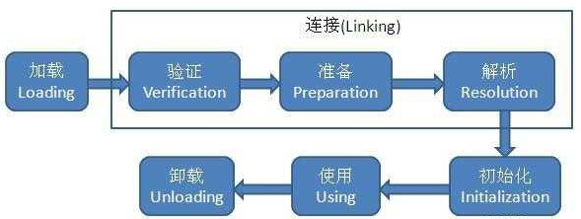
5、类加载机制和双亲委派模型

Slide 2
5、类加载机制和双亲委派模型
类加载器名称 | 加载的范围
启动类加载器 Bootstrap ClassLoader | 存放在<JAVA_HOME>\lib目录中的，并且是虚拟机识别的类库加载到虚拟机内存中
扩展类加载器 Extension ClassLoader | 存放在<JAVA_HOME>\lib\ext目录中的所有类库，开发者可以直接使用；
应用程序加Class载器 Application Loader | 加载用户类路径上指定的类库，开发者可以直接使用，一般情况下这个就是程序中默认的类加载器；

Slide 3
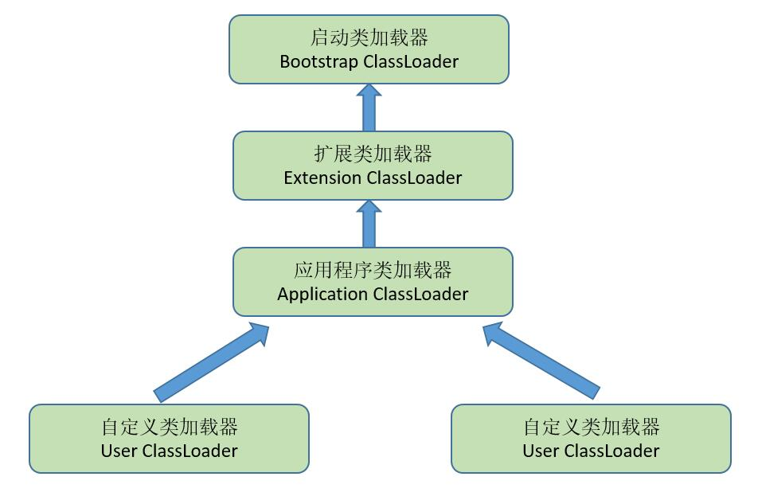
5、类加载机制和双亲委派模型
双亲委派模型过程
某个特定的类加载器在接到加载类的请求时，首先将加载任务委托给父类加载器，依次递归，如果父类加载器可以完成类加载任务，就成功返回；只有父类加载器无法完成此加载任务时，才自己去加载。
双亲委派模型好处
Java类随着它的类加载器一起具备了带有优先级的层次关系，保证java程序稳定运行

